Slide 1
Epissage alternatif de l’ARN
L'épissage de l'ARN est un processus post-transcriptionnel essentiel et réglé avec précision qui intervient avant la traduction de l'ARNm.
On pense qu'au moins 70 % des quelque 25 000 gènes qui composent le génome humain subissent un épissage alternatif et que, en moyenne, un gène donne naissance à 4 variants issus d'un tel épissage, pouvant donner naissance à environ 100 000 protéines différentes de par leur séquence et, du coup, leurs activités.
Un gène est d'abord transcrit en ARN pré-messager (pré-ARNm), copie de l'ADN génomique contenant à la fois des introns (devant être éliminés lors de la modification du pré-ARNm) et des exons (devant être conservés dans l'ARNm pour le codage de la séquence protéique).
Durant l'épissage de l'ARN, les exons sont soit conservés dans l'ARNm, soit ciblés en vue de leur élimination suivant diverses combinaisons qui mèneront à la création d'un réseau varié d'ARNm à partir d'un seul pré-ARNm. Ce processus s'appelle épissage alternatif de l'ARN.

Slide 2
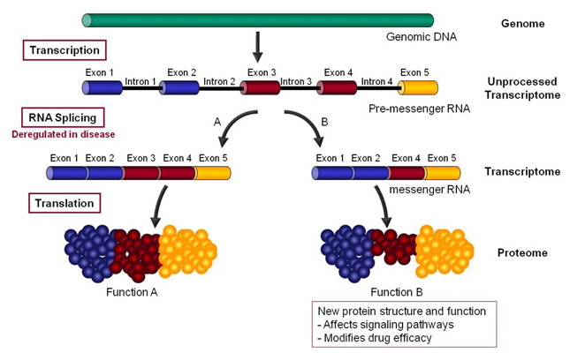

Slide 3
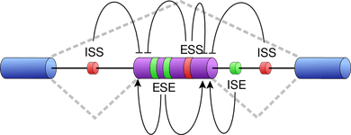
L'épissage est régulé par des protéines de liaison à l'ARN (répresseurs et activateurs), qui se lient sur des séquences cis-régulatrices ("silencer" et "enhancer"). La structure secondaire de l'ARN peut elle aussi influer sur l'épissage.
Les éléments cis-régulateurs sont par convention classés en fonction de leur place par rapport à l'exon et en fonction de leur capacité à faciliter ou à empêcher l'épissage. Les ESE pour Exonic Splicing Enhancer et les ESS pour Exonic Splicing Silencer affectent l'épissage de l'exon dans lequel ils se trouvent, alors que les ISE (Intronic Splicing Enhancer) et les ISS (Intronic Splicing Silencer) influent sur les exons adjacents depuis leur position intronique

Slide 4
Les éléments cis-régulateurs sont les cibles des protéines de laison à l'ARN qui participent au choix des exons à épisser en faciltant le recrutement du spliceosome ou bien en rentrant en compétition avec ce complexe.
Figure résume les principales protéines de liaison qui régulent l'épissage et leurs éléments cis-régulateurs correspondants.

Slide 5
L’épissage alternatif,
1) Une source de diversité fonctionnelle des produits des gènes.
Un gène peut générer de nombreux ARNm matures et par conséquent coder pour plusieurs isoformes protéiques. La majorité des gènes possèdent en moyenne une dizaine d’exons. Ainsi, chaque gène peut produire potentiellement des dizaines, voire des centaines de transcrits distinctifs.
Un gène comme DSCAM, impliqué dans l’adhésion cellulaire, peut produire plus de 15.000 transcrits différents

Slide 6
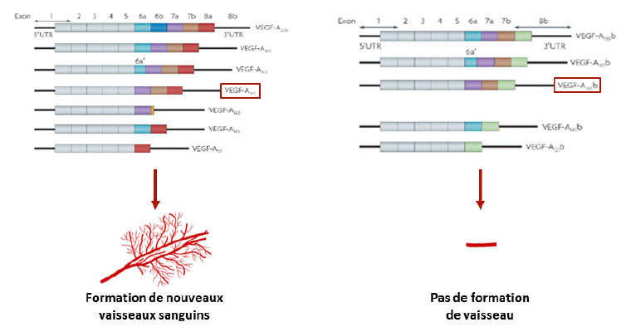
2) Une source de produits des gènes ayant des fonctions différentes.
D’une manière intéressante, un même gène peut donner naissance à des protéines aux
fonctions opposées au sein d’un processus physiologique. Par exemple, les différentes isoformes générées par épissage alternatif du facteur de croissance des cellules endothéliales vasculaires (VEGF) sont capables de se lier à leur récepteur avec la même affinité, mais elles ne l’activent pas complètement de la même manière.
L’isoforme VEGF-165b inhibe les effets pro angiogéniques (favorisant la formation de nouveaux vaisseaux sanguins) médiés par l’isoforme VEGF-165.

Slide 7
3) La diversité fonctionnelle offerte par l’épissage alternatif peut affecter des processus
biologiques complètement différents.
Les transcrits primaires du gène CALCA produisent, par épissage alternatif dans la glande
thyroïdienne, la Calcitonine (CT), une hormone impliquée dans le métabolisme du phosphore et du calcium. En revanche, dans le système nerveux central, les transcrits CALCA produisent un peptide nommé CGRP, un vasodilatateur et médiateur de la
Douleur.

Slide 8
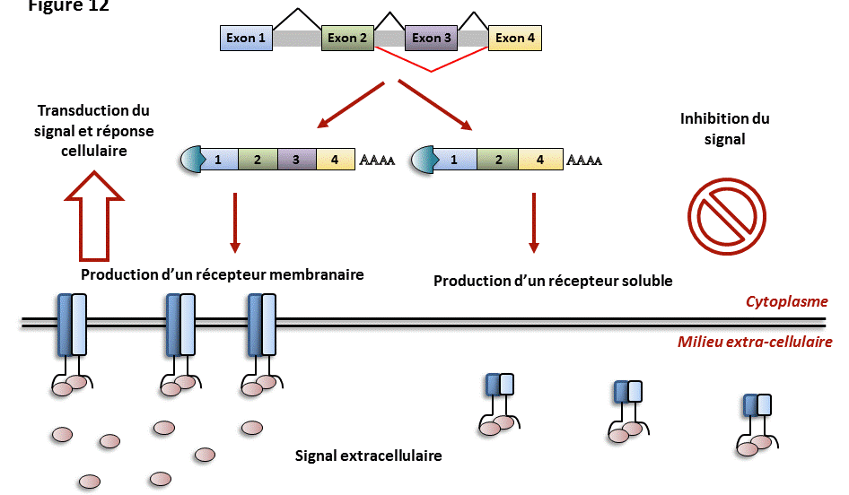
4) Une autre conséquence possible de l’épissage alternatif peut être la localisation différente des isoformes protéiques produites.
Un récepteur transmembranaire contient un domaine protéique qui lui permet de s’insérer au travers de la membrane plasmique des cellules, ce qui lui permet de reconnaître des molécules à l’extérieur des cellules (par exemple une hormone ou un neurotransmetteur) et de transmettre des signaux nécessaires à la réponse cellulaire (Figure 12).
Si un épissage alternatif prive l’ARNm de la région codant pour le signal de localisation transmembranaire, la protéine résultante va par exemple être exportée dans le milieu extracellulaire sous une forme soluble, empêchant la transmission du signal.

Slide 9
• Promoteurs alternatifs: L’initiation de la transcription au niveau de promoteurs différents, dits alternatifs, donne lieu à différents ARN messagers (Figure 4, A).
• Sites Poly-A alternatifs: L’épissage peut également conduire à l’utilisation de sites de polyadénylation différents (Figure 4, B).
• Sites 5’d’épissage alternatifs: Par l’utilisation de différents sites 5’ d’épissage, les exons peuvent être raccourcis ou rallongés en taille (Figure 4, C).
• Sites 3’d’épissage alternatif: De même, l’utilisation de sites 3’ d’épissage alternatifs peut jouer sur la taille d’un exon (Figure 4, D).
• Exon cassette: C’est le cas le plus fréquemment rencontré. Quand un exon est bordé par des sites 5’ et 3’ alternatifs, on l’appelle exon cassette. Il peut être inclus ou exclu de l’ARN messager (Figure 4, E).
• Exons mutuellement exclusifs: Dans certains cas, un exon ne peut être inclus en même temps qu’un autre (Figure 4, F).
Rétention d’introns: Parfois, l’intron peut ne pas être éliminé du transcrit mature. Dans ce cas, il fait partie de l’ARN messager qui est transporté au cytoplasme pour la traduction (Figure 4, G).

Slide 10
